Slide 1
症例エントリーシート
XXXXXXXXXX病院 (ご施設名)
XXXX XXXX (エントリー記載者）
XXXX XXXX（執刀予定医）
＊本件の適応の可否については一定の責務を負うが、副反応や治療効果については患者自ら同意した植込み実施施設の治療計画等を遵守し、委員会としての責務を負わない。
日本口腔・咽頭科学会植込み型舌下神経電気刺激療法推進委員会

Slide 2
適応基準チェックリスト（適正使用指針に基づく）
PSGで AHI 20 以上のOSAである
CPAP不適又は不忍容である
18 歳以上である
BMIが 30 未満である
薬物睡眠下内視鏡検査で軟口蓋の同心性虚脱(※)を認めない
中枢性無呼吸の割合が 25%以下である
※本品の植込み手術の入院時(植込みの際の麻酔導入時も含む)に確認してよいが、その際に軟口蓋同心性虚脱を認めた場合、手術は行われない旨の同意を予め患者側から得たうえで行う。

Slide 3
患者情報
項目 |  | 情報／診察・検査結果
年齢 / 性別
現病歴・OSA診断経緯
PAP/CPAP使用ヒストリー
既往・外科手術 (手術歴含む)
身長・体重、BMI
ESS、PSQIなど
医師診察時の特記事項 (何かあれば)
その他

Slide 4
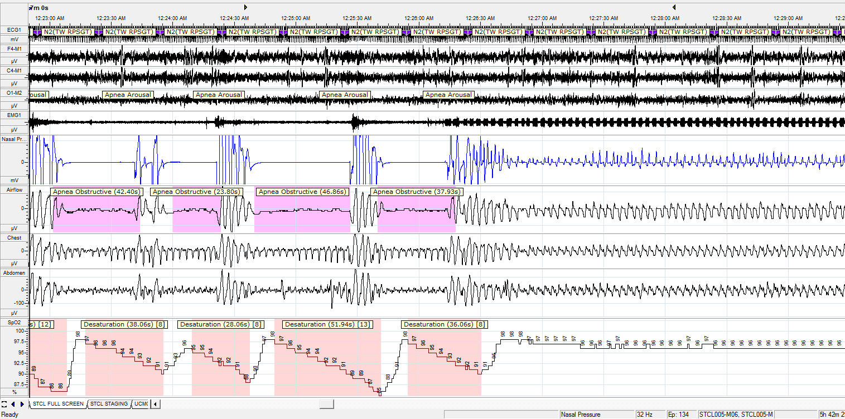
患者情報 (治療前／HST or/and PSG検査)
例
HST：REI - /hr
ODI(3% or 4%) - /hr lowSpO₂ %

Slide 5
 | PSG
TST（min）
sleep efficacy（%）
REM %TST
stage1 %TST
stage2 %TST
Stage3 %TST
AHI（hr） | (AI, HI ) central apnea /hr
Arousal index
ODI 3% (hr)
lowest SpO₂（%）
AHI supine | min AHI
sleep latency（min）
CPAP アドヒアランス（直近） − ｃｍH₂O
使用日数割合（％）
平均使用時間（時間 分） | 時間 分
4時間以上の使用割合（％）
CPAP平均圧 | cmH₂O
95%の平均CPAP圧
平均AHI
REM AHI（hr）

Slide 6
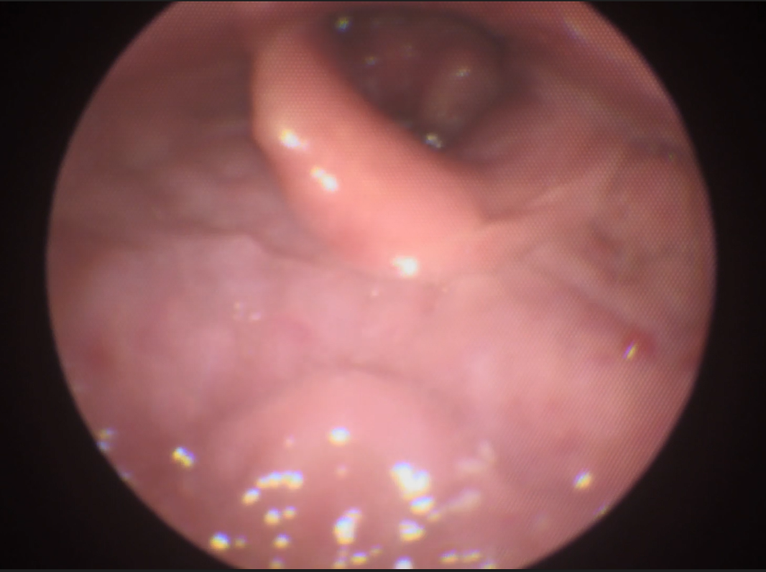
患者情報 (DISE検査)
検査結果
XXX
XXX
XXX
XXX
XXX
例

